Slide 1
1.2.1 Programando dispositivos para el IoT: Python Raspberry
SIY6122
Profesor

Slide 2
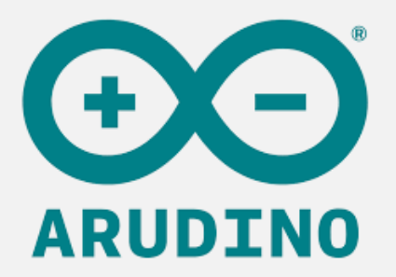
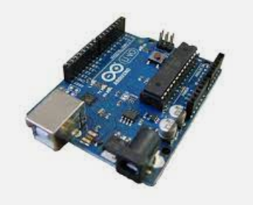
Programación de dispositivos IoT
Todo el mundo, cada día, utiliza la tecnología. La mayoría de nosotros deja la programación a ingenieros porque pensamos que programar y la electrónica son complicadas y difíciles de entender. En la actualidad estas actividades pueden ser divertidas y excitantes. Gracias a Arduino, diseñadores, artistas, personas con un hobby y estudiantes de todas las edades están aprendiendo a crear cosas que se iluminan, mueven y responden ante personas, animales, plantas y el resto del mundo.
Durante años Arduino ha sido usado como “cerebro” en miles de proyectos, cada uno más creativo que el anterior. Una comunidad de colaboradores a nivel mundial ha participado en esta plataforma de código abierto desde personas dedicadas a la programación, fabricantes, los cuales hán contribuido a crear un nuevo mundo de participación, cooperación y colaboración.
Arduino es abierto y simple.

Slide 3

Arduino
Veamos un ejemplo de proyecto IoT
con Arduino

Slide 4
Fundamentos de la programación para Arduino

Slide 5
Introducción
Programando en Arduino
Lo primero que debemos resolver, es la instalación de un IDE que nos permita comunicar nuestro con código con la placa de desarrollo. Pero, que es un IDE?
Un IDE (Entorno de Desarrollo Integrado) es una herramienta de software que proporciona un entorno de programación completo para los desarrolladores de software. Este conjunto de herramientas es utilizado para ayudar al desarrollo de software desde un mismo techo.
Los programadores las emplean para escribir, probar y depurar sus programas de acuerdo con normas precisas. Para esto, incluye diferentes herramientas como editores de texto, depuradores o interfaces visuales adaptadas a varios lenguajes de programación.

Slide 6
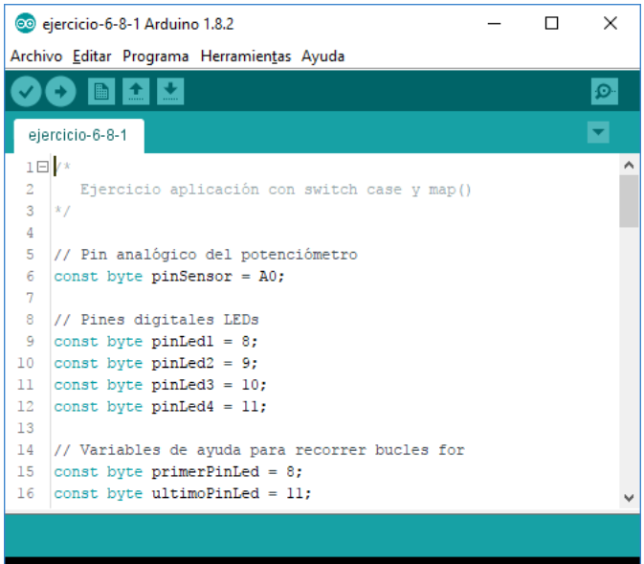
Programando en Arduino
Programando en Arduino
Con el IDE de Arduino podemos escribir nuestro código de una forma muy fácil y sobre todo, con muchas ayudas.

Slide 7
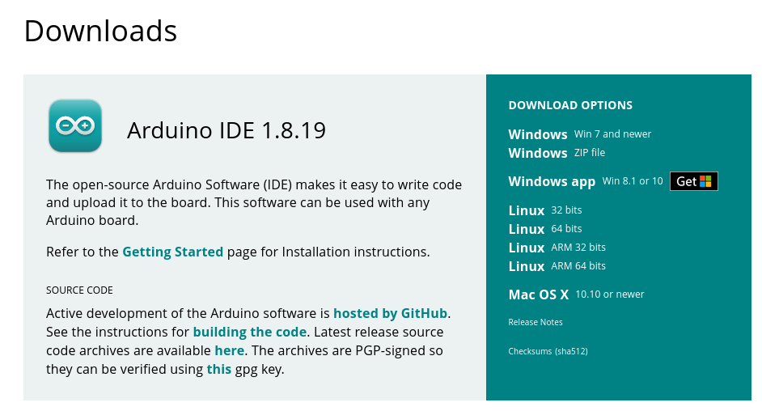
Programando en Arduino
Programando en Arduino
El software de descarga se encuentra disponible en el sitio oficial de Arduino
https://www.arduino.cc/en/software

Slide 8
Controlando dispositivos IoT

Slide 9
Funciones
Las funciones disponibles para la programación en Arduino nos permiten controlar una placa y realizar cálculos.
DIGITAL I/O
digitalRead() : Permite leer un valor desde un pin de lectura digital, pudiendo ser HIGH o LOW
Ejemplo: Configurar pin 13 con el mismo valor que el pin 7
int ledPin = 13; // LED connected to digital pin 13
int inPin = 7; // pushbutton connected to digital pin 7
int val = 0; // variable to store the read value
void setup() {
pinMode(ledPin, OUTPUT); // sets the digital pin 13 as output
pinMode(inPin, INPUT); // sets the digital pin 7 as input
}
void loop() {
val = digitalRead(inPin); // read the input pin
digitalWrite(ledPin, val); // sets the LED to the button's value
}

Slide 10
Funciones
Las funciones disponibles para la programación en Arduino nos permiten controlar una placa y realizar cálculos.
DIGITAL I/O
digitalWrite() : Escribir un valor ALTO o BAJO en un pin digital.
Si el pin ha sido configurado como SALIDA con pinMode(), su voltaje se establecerá en el valor correspondiente: 5V (o 3.3V en placas de 3.3V) para ALTO, 0V (tierra) para BAJO.
Si el pin está configurado como ENTRADA, digitalWrite() habilitará (ALTO) o deshabilitará (BAJO) el pullup interno en el pin de entrada. Se recomienda establecer pinMode() en INPUT_PULLUP para habilitar la resistencia pull-up interna.
Si no configura pinMode() en OUTPUT y conecta un LED a un pin, cuando llame a digitalWrite (HIGH), el LED puede aparecer tenue. Sin establecer explícitamente pinMode(), digitalWrite() habrá habilitado la resistencia pull-up interna, que actúa como una gran resistencia limitadora de corriente.
}

Slide 11
Funciones
Las funciones disponibles para la programación en Arduino nos permiten controlar una placa y realizar cálculos.
DIGITAL I/O
digitalWrite() : Escribir un valor ALTO o BAJO en un pin digital.
El código convierte el pin digital 13 en una SALIDA y lo cambia alternando entre ALTO y BAJO a un ritmo de un segundo.
void setup() {
pinMode(13, OUTPUT); // sets the digital pin 13 as output
}
void loop() {
digitalWrite(13, HIGH); // sets the digital pin 13 on
delay(1000); // waits for a second
digitalWrite(13, LOW); // sets the digital pin 13 off
delay(1000); // waits for a second
}

Slide 12
Funciones
Las funciones disponibles para la programación en Arduino nos permiten controlar una placa y realizar cálculos.
DIGITAL I/O
digitalMode() : Configura el pin especificado para que se comporte como una entrada o una salida.
El código hace que el pin digital 13 SALIDA y lo alterna ALTO y BAJO
void setup() {
pinMode(13, OUTPUT); // sets the digital pin 13 as output
}
void loop() {
digitalWrite(13, HIGH); // sets the digital pin 13 on
delay(1000); // waits for a second
digitalWrite(13, LOW); // sets the digital pin 13 off
delay(1000); // waits for a second
}

Slide 13
Funciones
Las funciones disponibles para la programación en Arduino nos permiten controlar una placa y realizar cálculos.
ANALOG I/O
analogRead() : Lee el valor del pin analógico especificado. Las placas Arduino contienen un convertidor analógico a digital multicanal de 10 bits. Esto significa que mapeará los voltajes de entrada entre 0 y el voltaje de operación (5V o 3.3V) en valores enteros entre 0 y 1023. En un Arduino UNO, por ejemplo, esto produce una resolución entre lecturas de: 5 voltios / 1024 unidades o , 0,0049 voltios (4,9 mV) por unidad. Consulte la tabla a continuación para conocer los pines utilizables, el voltaje de funcionamiento y la resolución máxima para algunas placas Arduino.
El rango de entrada se puede cambiar usando analogReference(), mientras que la resolución se puede cambiar (solo para tarjetas Zero, Due y MKR) usando analogReadResolution().
En las placas basadas en ATmega (UNO, Nano, Mini, Mega), se tarda unos 100 microsegundos (0,0001 s) en leer una entrada analógica, por lo que la tasa de lectura máxima es de unas 10.000 veces por segundo.

Slide 14
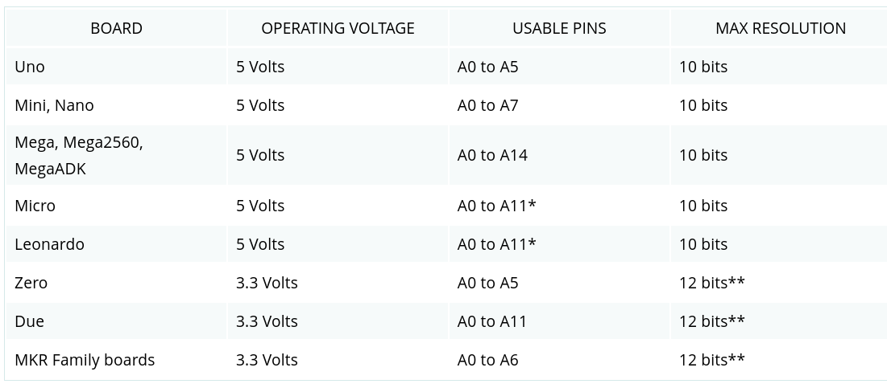
Funciones
Las funciones disponibles para la programación en Arduino nos permiten controlar una placa y realizar cálculos.
ANALOG I/O
analogRead()

Slide 15
Funciones
Las funciones disponibles para la programación en Arduino nos permiten controlar una placa y realizar cálculos.
ANALOG I/O
analogRead(): El siguiente código lee un pin análogo y lo escribe en pantalla.
int analogPin = A3; // potentiometer wiper (middle terminal) connected to analog pin 3
// outside leads to ground and +5V
int val = 0; // variable to store the value read
void setup() {
Serial.begin(9600); // setup serial
}
void loop() {
val = analogRead(analogPin); // read the input pin
Serial.println(val); // debug value
}

Slide 16
Funciones
Las funciones disponibles para la programación en Arduino nos permiten controlar una placa y realizar cálculos.
ANALOG I/O
analogWrite(): Escribe un valor analógico (onda PWM) en un pin. Se puede usar para encender un LED con diferentes brillos o impulsar un motor a varias velocidades. Después de una llamada a analogWrite(), el pin generará una onda rectangular constante del ciclo de trabajo especificado hasta la próxima llamada a analogWrite() (o una llamada a digitalRead() o digitalWrite()) en el mismo pin.
Ejemplo: Encender un led con un valor proporcional al selector de un potenciómetro
int ledPin = 9; // LED connected to digital pin 9
int analogPin = 3; // potentiometer connected to analog pin 3
int val = 0; // variable to store the read value
void setup() {
pinMode(ledPin, OUTPUT); // sets the pin as output
}
void loop() {
val = analogRead(analogPin); // read the input pin
analogWrite(ledPin, val / 4); // analogRead values go from 0 to 1023, analogWrite values from 0 to 255
}

Slide 17
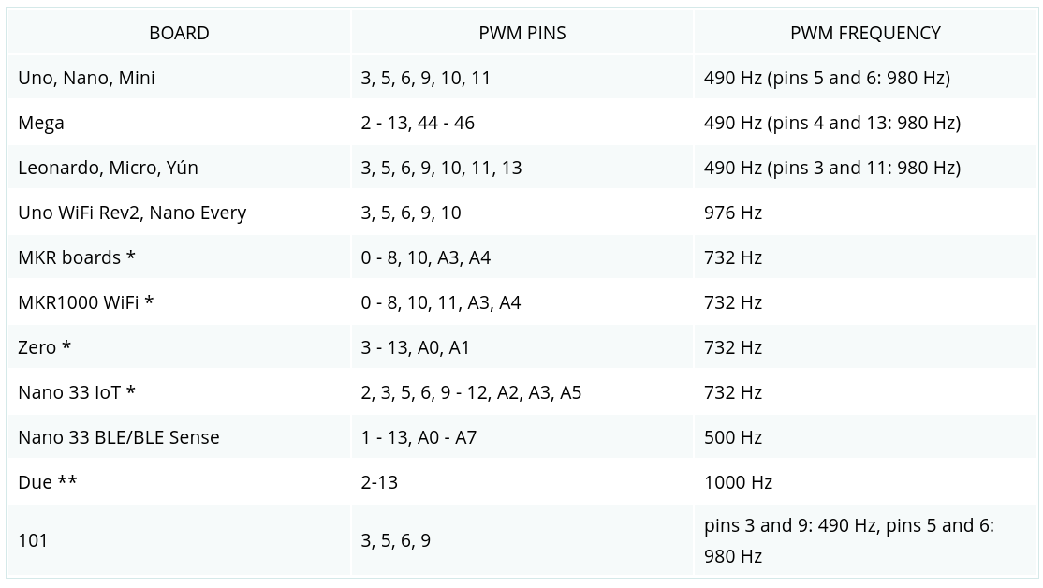
Funciones
Las funciones disponibles para la programación en Arduino nos permiten controlar una placa y realizar cálculos.
ANALOG I/O
analogWrite():

Slide 18
Funciones
Las funciones disponibles para la programación en Arduino nos permiten controlar una placa y realizar cálculos.
Una opción para generar números al azar
random(): Genera un número seudo al azar entre un MIN y MAX. Veamos un código ejemplo:
long randNumber;
void setup() {
Serial.begin(9600);
// if analog input pin 0 is unconnected, random analog
// noise will cause the call to randomSeed() to generate
// different seed numbers each time the sketch runs.
// randomSeed() will then shuffle the random function.
randomSeed(analogRead(0));
}
void loop() {
// print a random number from 0 to 299
randNumber = random(300);
Serial.println(randNumber);
// print a random number from 10 to 19
randNumber = random(10, 20);
Serial.println(randNumber);
delay(50);
}

Slide 19
Funciones
Las funciones disponibles para la programación en Arduino nos permiten controlar una placa y realizar cálculos.
Para conectar entre nuestro computador y la placa Arduino utilizaremos el puerto serial (USBtty)
Se utiliza para la comunicación entre la placa Arduino y una computadora u otros dispositivos. Todas las placas Arduino tienen al menos un puerto serie (también conocido como UART o USART), y algunas tienen varios.
Puede utilizar el monitor serie integrado del entorno Arduino para comunicarse con una placa Arduino. Haga clic en el botón del monitor serie en la barra de herramientas y seleccione la misma velocidad en baudios utilizada en la llamada para comenzar ().
La comunicación serial en los pines TX/RX usa niveles lógicos TTL (5V o 3.3V dependiendo de la placa). No conecte estos pines directamente a un puerto serie RS232; funcionan a +/- 12V y pueden dañar su placa Arduino.
Para usar estos puertos serie adicionales para comunicarse con su computadora personal, necesitará un adaptador USB a serie adicional, ya que no están conectados al adaptador USB a serie del Mega. Para usarlos para comunicarse con un dispositivo serie TTL externo, conecte el pin TX al pin RX de su dispositivo, el RX al pin TX de su dispositivo y la tierra de su Mega a la tierra de su dispositivo.

Slide 20
Funciones
Las funciones disponibles para la programación en Arduino nos permiten controlar una placa y realizar cálculos.
Para conectar entre nuestro computador y la placa Arduino utilizaremos el puerto serial (USBtty)
Serial.begin() : Establece la velocidad de datos en bits por segundo (baudios) para la transmisión de datos en serie. Para comunicarse con Serial Monitor, asegúrese de usar una de las velocidades en baudios enumeradas en el menú en la esquina inferior derecha de su pantalla. Sin embargo, puede especificar otras velocidades, por ejemplo, para comunicarse a través de los pines 0 y 1 con un componente que requiere una velocidad en baudios particular.
Un segundo argumento opcional configura los bits de datos, paridad y parada. El valor predeterminado es 8 bits de datos, sin paridad, un bit de parada.
Ejemplo simple de conexión Serial:
void setup() {
Serial.begin(9600); // opens serial port, sets data rate to 9600 bps
}
void loop() {}

Slide 21
Funciones
Estructuras de programación en Arduino
Iteración
For() : La declaración for se usa para repetir un bloque de declaraciones entre llaves. Normalmente se utiliza un contador de incrementos para incrementar y terminar el bucle. La declaración for es útil para cualquier operación repetitiva y, a menudo, se usa en combinación con matrices para operar en colecciones de datos/pins.
Ejemplo simple de iteración: (Dim an LED using a PWM pin)
int PWMpin = 10; // LED in series with 470 ohm resistor on pin 10
void setup() {
// no setup needed
}
void loop() {
for (int i = 0; i <= 255; i++) {
analogWrite(PWMpin, i);
delay(10);
}
}

Slide 22
Funciones
Estructuras de programación en Arduino
Iteración
while() : Un bucle while se repetirá de forma continua e infinita hasta que la expresión entre paréntesis, () se vuelva falsa. Algo debe cambiar la variable probada, o el ciclo while nunca saldrá. Esto podría estar en su código, como una variable incrementada o una condición externa, como probar un sensor.
Ejemplo simple de iteración: (La condición booleana evaluada es Verdadero o Falso) antes de ejecutar un ciclo.
var = 0;
while (var < 200) {
// do something repetitive 200 times
var++;
}

Slide 23
Funciones
Estructuras de programación en Arduino
Condición
if() : La declaración if verifica una condición y ejecuta la siguiente declaración o conjunto de declaraciones si la condición es 'verdadera'.
Ejemplo simple de condición:
if (x > 120) digitalWrite(LEDpin, HIGH);
if (x > 120)
digitalWrite(LEDpin, HIGH);
if (x > 120) {digitalWrite(LEDpin, HIGH);}
if (x > 120) {
digitalWrite(LEDpin1, HIGH);
digitalWrite(LEDpin2, HIGH);
} // all are correct

Slide 24
Funciones
Estructuras de programación en Arduino
Condición
if() : Operadores de condición
x == y (x is equal to y)
x != y (x is not equal to y)
x < y (x is less than y)
x > y (x is greater than y)
x <= y (x is less than or equal to y)
x >= y (x is greater than or equal to y)

Slide 25
Hardware
Arduino

Slide 26


Harwdare
- A lo largo de los años, Arduino ha lanzado más de 100 productos de hardware: placas, protectores, soportes, kits y otros accesorios. En esta página, encontrará una descripción general de todo el hardware Arduino activo, incluidas las familias Nano, MKR y Classic.
Kits
Los kits son una excelente manera de comenzar con Arduino. El kit de inicio clásico incluye un Arduino UNO, un gran conjunto de componentes electrónicos y un libro físico con 15 capítulos para ayudarlo a comenzar.
El kit de IoT de Oplà incluye los componentes necesarios para construir proyectos de IoT increíbles, y el kit de sensores incluye un conjunto de excelentes sensores y actuadores plug-and-play. Estos kits también tienen su propia plataforma de contenido dedicada, con varios proyectos geniales para seguir paso a paso.

Slide 27
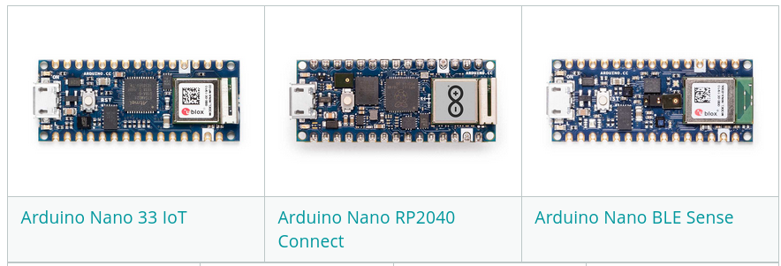
Harwdare
- Familia Nano
La familia Nano es un conjunto de placas que ocupan un espacio reducido y están repletas de funciones. Va desde el económico y básico Nano Every hasta el Nano BLE Sense/Nano RP2040 Connect más repleto de funciones que tiene módulos de radio Bluetooth®/Wi-Fi. Estas placas también tienen un conjunto de sensores integrados, como temperatura/humedad, presión, gestos, micrófono y más. También se pueden programar con MicroPython y admiten Machine Learning.

Slide 28
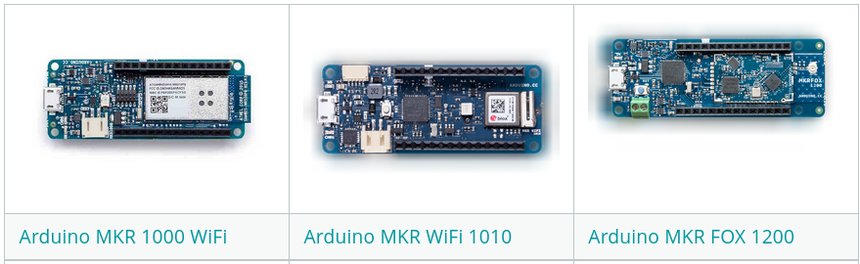
Harwdare
Familia MKR
La familia MKR es una serie de placas, protectores y soportes que se pueden combinar para crear proyectos sorprendentes sin ningún circuito adicional. Cada placa está equipada con un módulo de radio (excepto MKR Zero), que permite la comunicación Wi-Fi, Bluetooth®, LoRa®, Sigfox, NB-IoT. Todas las placas de la familia se basan en el procesador de bajo consumo SAMD21 de 32 bits Cortex-M0 y están equipadas con un chip criptográfico para una comunicación segura.
Los protectores y portadores de la familia MKR están diseñados para ampliar las funciones de la placa: como sensores ambientales, GPS, Ethernet, control de motores y matriz RGB.

Slide 29
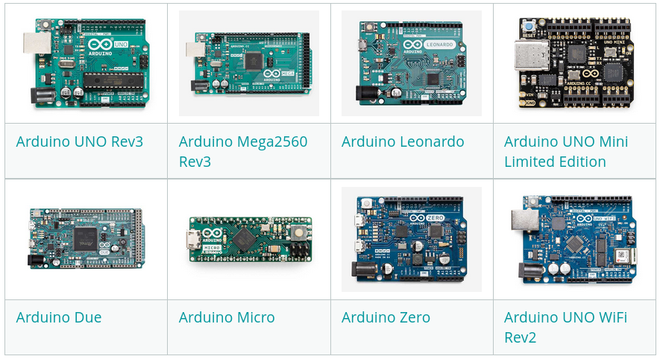
Harwdare
Familia clásica
En la Familia Clásica encontrarás placas como la mítica Arduino UNO y otros clásicos como la Leonardo & Micro. Estas placas se consideran la columna vertebral del proyecto Arduino y han sido un éxito durante muchos años (y más por venir).

Slide 30
Arduino
Open API

Slide 31
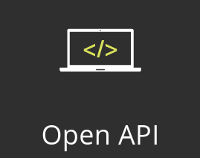

Open API
- IoT Cloud ofrece una API abierta y herramientas de desarrollo que permiten un desarrollo rápido de sus proyectos y la extensión de la plataforma utilizando uno de los lenguajes de programación más populares (JavaScript con Node.js, Python, Go). Las API se documentan minuciosamente y se amplían a medida que surgen nuevas demandas tecnológicas en este segmento industrial de rápido movimiento.
https://www.arduino.cc/reference/en/iot/api/

Slide 32
Ejemplo Proyecto Arduino

Slide 33
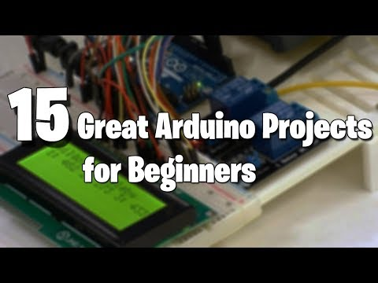
Proyectos
- Revisemos 15 ideas de proyectos que son posibles de habilitar utilizando tecnología Arduino. A partir de esta información desafía a tu equipo de trabajo explorando que opciones existen para integrar alguna de estas ideas en sus trabajos de desarrollo.

Slide 34
Que hemos aprendido hoy?
Iot utilizando programación en Arduino
Estructuras de programación en Arduino
Módulos de hardware Arduino
Cloud Arduino
Ejemplos de proyecto

Slide 35
Bibliografía
1.3.1 Internet de las cosas (IoT) con Arduino : manual práctico
Referencias WEB
- https://www.arduino.cc/reference/en/

